Slide 1
«Лучшее муниципальное образование России в сфере управления общественными финансами»
XV Всероссийский конкурс 2022 год

Slide 2
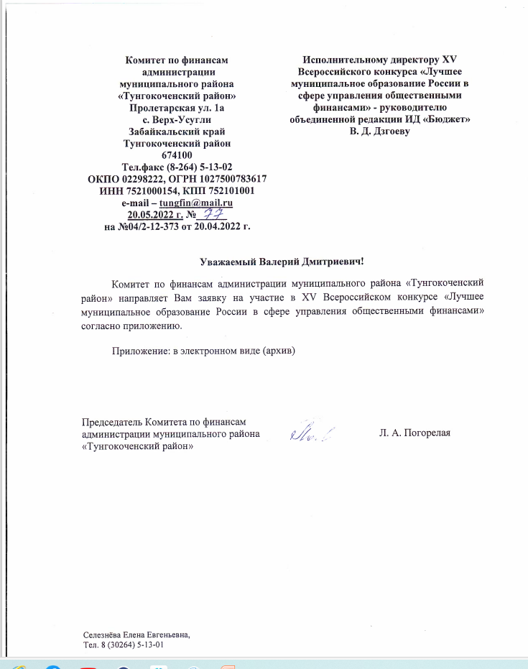
В апреле 2022 г. Комитет по финансам администрации Муниципального района тунгокоченский район подал заявку в министерство финансов забайкальского края для участия в конкурсе

Slide 3
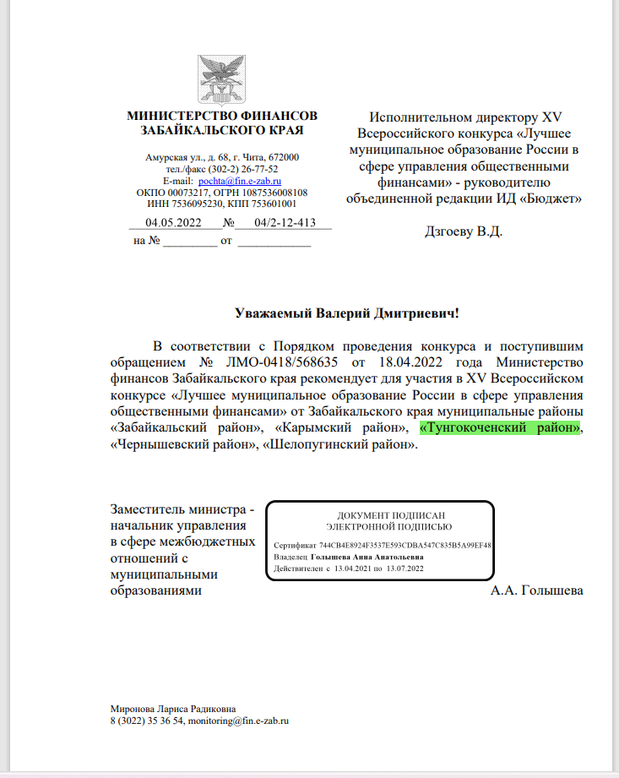
В мае 2022 г. Министерство финансов сформиловало сводную заявку от забайкалльского края в москву

Slide 4
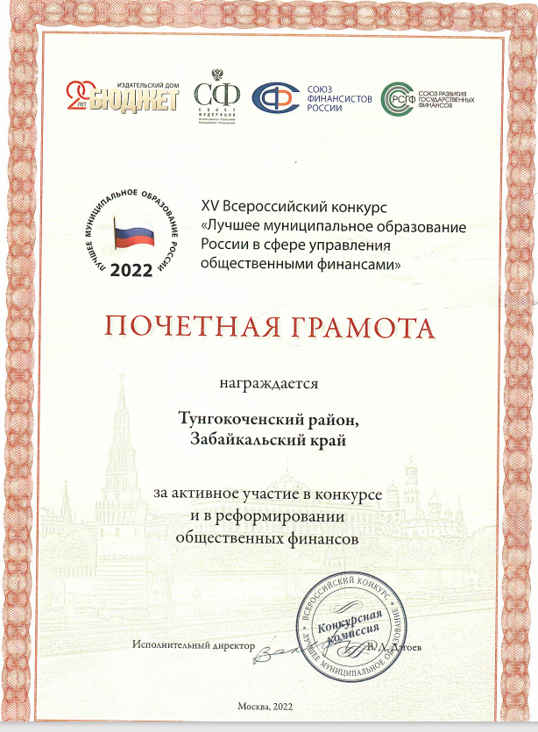
По итогам конкурса Тунгокоченский район был награжден почетной грамотой

